Slide 1
Spolková republika Německo v 60./70. letech
Fakulta sociálních věd UK-FSV UK
Německá a rakouská studia
Společnost a ekonomie-seminář
Kateřina Kuklíková
23.11.2017

Slide 2
Šedesátá léta
sociálně tržní hospodářství= principiálně svoboda trhu + nezbytné intervence státu→ cíl: garance sociální spravedlnosti
1963-66 Ludwig Erhard → 1966 recese → K. G. Kiesinger „velká koalice“→ „zákon o stabilitě“ + „dohodovací rada“, „finanční ústava“
vyjma recese z roku 1966 → desetiletí ekonomického růstu
APO (Außerparlamentarische Opposition)

Slide 3
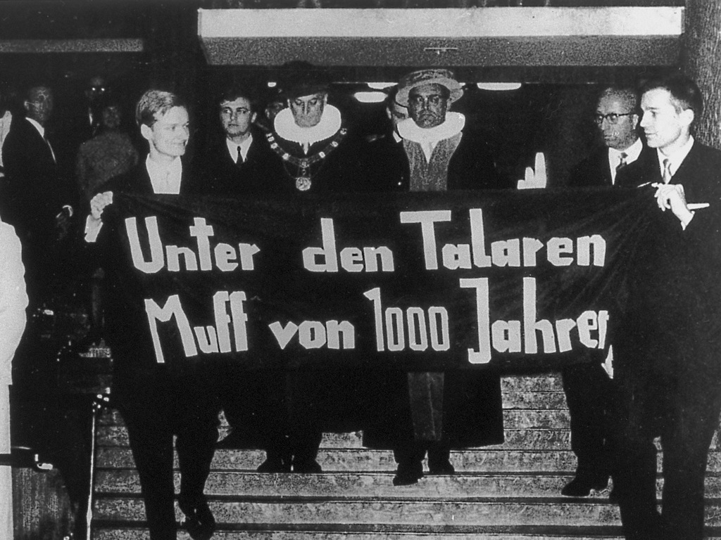
APO

Slide 4
Sedmdesátá léta
sociálně-liberální koalice SPD/FDP
plán reforem→ osobní svobody, sociální spravedlnost, demokratické spolurozhodování

Slide 5
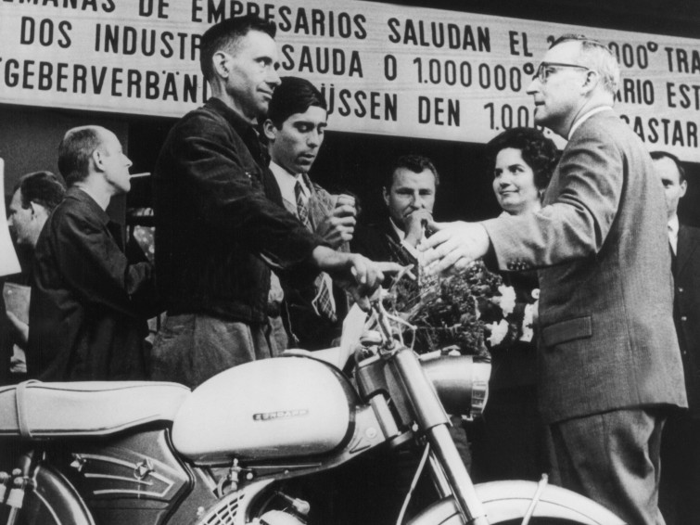
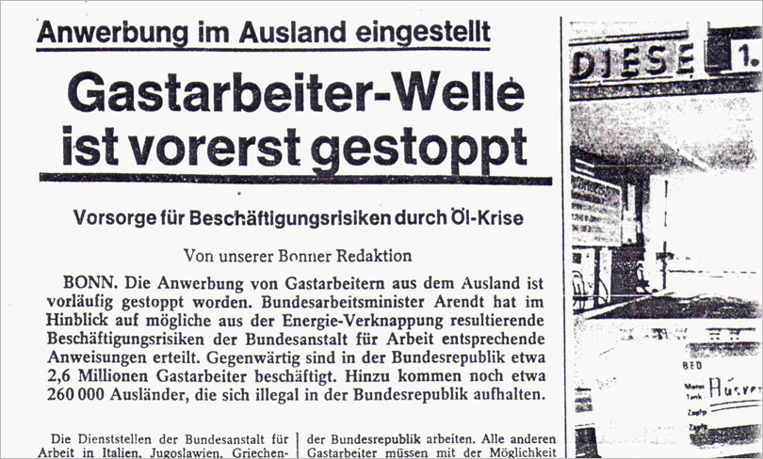
„Gastarbeiteři“ v SRN→1964 1 milion→1972 okolo 2 milionů→1973 zhoršení ekonomické situace→ zastavení náboru „Anwerbestopp“

Slide 6
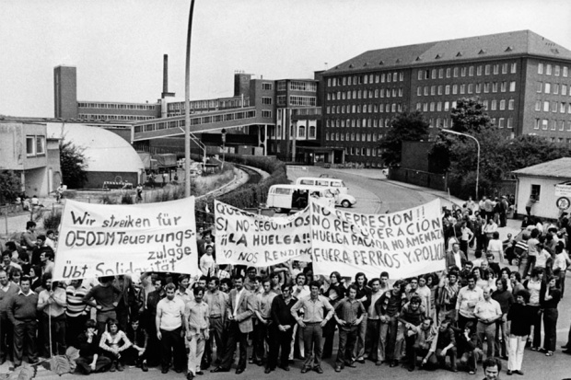
rozšíření sociálního pojištění→ „zaopatřovací charakter“
1976 reforma vnitropodnikových pravidel z roku 1951→ nový „Mitbestimmungsgesetz“→ rozšíření individuálních práv zaměstnanců
1977 konec sociálního partnerství
tzv. „wilde Streiks“ rozsáhlé stávky dělníků

Slide 7
Krize sedmdesátých let
nasycení poptávky
nové výrobní postupy→ robotizace výroby, biotechnologie, telekomunikace, mikroelektronika → strukturální problémy určitých odvětví → propouštění
konkurence výrobků ze zahraničí
celosvětový kontext: 1971 konec Brettonwoodského systému, 1972 Římský klub: zpráva „Limity růstu“, 1973 1. ropný šok

Slide 8
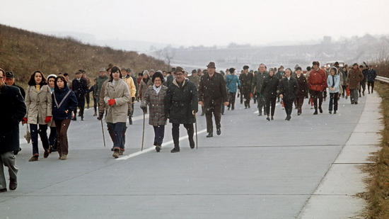
Ropný šok 1973

Slide 9
Důsledky krize
stagflace= stagnace+ inflace
růst nezaměstnanosti: 1973 přes 270.000 (1,2 %), v roce 1974 přes 580.000 (2, 5 %) a v roce největší krize 1975 dokonce přes 1 milion (4,6 %), pod miliónovou hranici až v roce 1978
HDP: mezi lety 1973 a 1974 →poprvé stagnace růstu, v krizovém roce 1975 dokonce pokles o 1 %
intervence vlády → podpoření zaměstnanosti (veřejné programy), zvýšení úvěrů a investic, subvence odvětví průmyslu postižených strukturálními problémy

Slide 10
Quelle: Bührer, Werner. „Wirtschaftliche Entwicklung in der Bundesrepublik.“ Webseite der Bundeszentrale für politische Bildung, bpb.de, 4. 4. 2002. http://www.bpb.de/izpb/9748/wirtschaftliche-entwicklung-in-der-bundesrepublik?p=all (staženo 13. 11. 2017).

Slide 11
„Kontinuita a koncentrace“
1974 kancléřem Helmut Schmidt
konec 70. let → pryč od keynesiánství (podpora poptávky)→ nově podpora nabídky → snížení státního dluhu, snížení daňového zatížení pro podniky, snížení inflace a redukce státních výdajů na agendu sociálního státu
vnitrostranické spory SPD a odpor odborů, spory SPD a FDP
1982 → nástup nové vlády Helmuta Kohla, který jasně prosazoval heslo „méně státu, více trhu“

Slide 12
Zadlužení státu
Quelle: Hinrichs, Jutta. Arbeitspapier. Verschuldung des Bundes 1962-2001. Konrad-Adenauer-Stiftung: Sankt Augustin, 2002. http://www.kas.de/wf/doc/kas_465-544-1-30.pdf?020801155329 (staženo 13. 11. 2017).

Slide 13
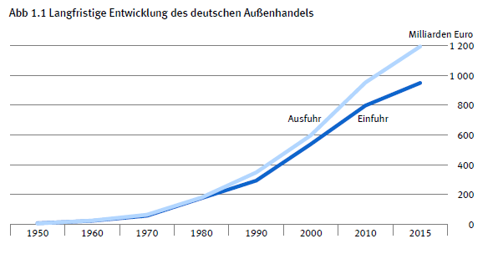
Vývoz/dovoz
Quelle: Statistisches Bundesamt. Export, Import, Globalisierung. Deutscher Auβenhandel. Statistisches Bundesamt: Wiesbanden, 2017.https://www.destatis.de/DE/Publikationen/Thematisch/Aussenhandel/Gesamtentwicklung/AussenhandelWelthandel5510006159004.pdf?__blob=publicationFile (staženo 21. 11. 2017).

Slide 14
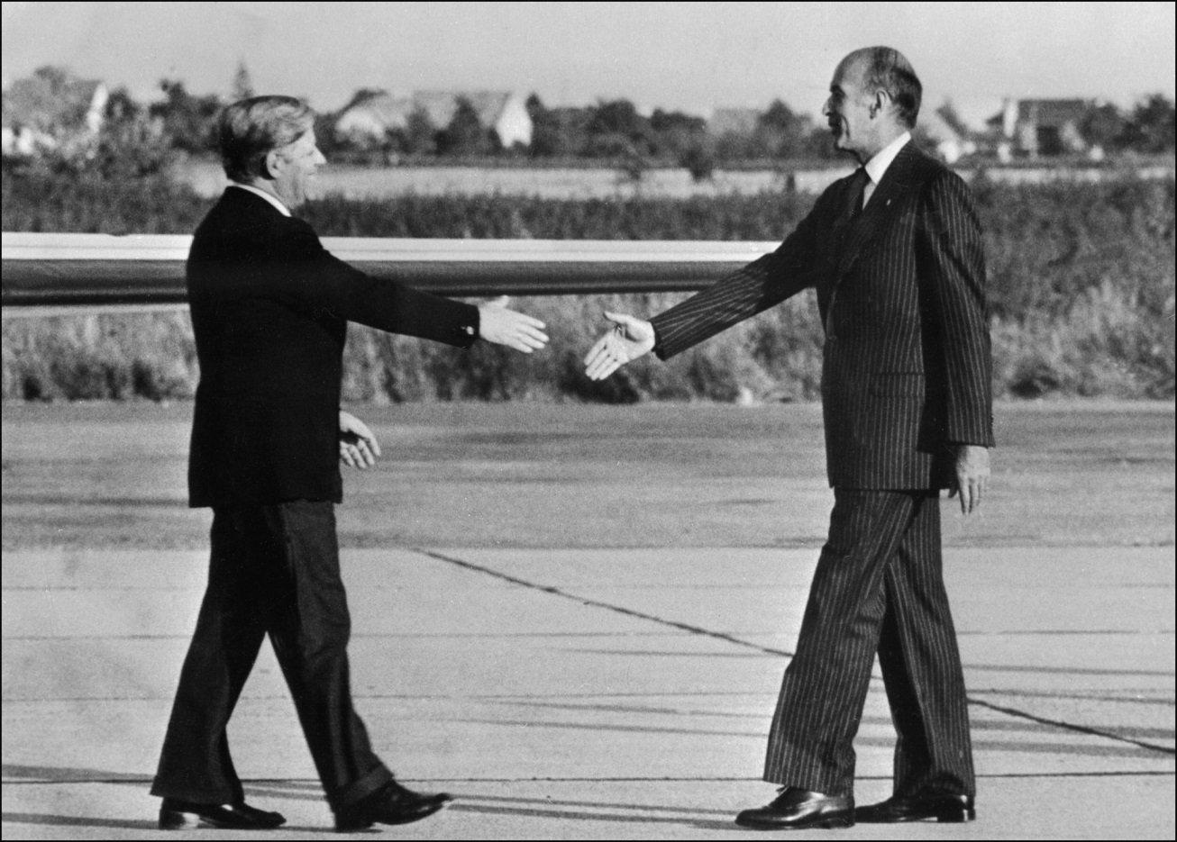
krize se netýkala pouze SRN, ale vyspělých průmyslových států Západu
od roku 1975→ jednání o nadnárodní koordinaci hospodářské politiky
1979 Evropský měnový systém, odchylka směnného kurzu +/-2,25 %, měnová jednotka ECU
leadeři procesů: německý kancléř Schmidt a francouzský prezident D´Estaing

Slide 15
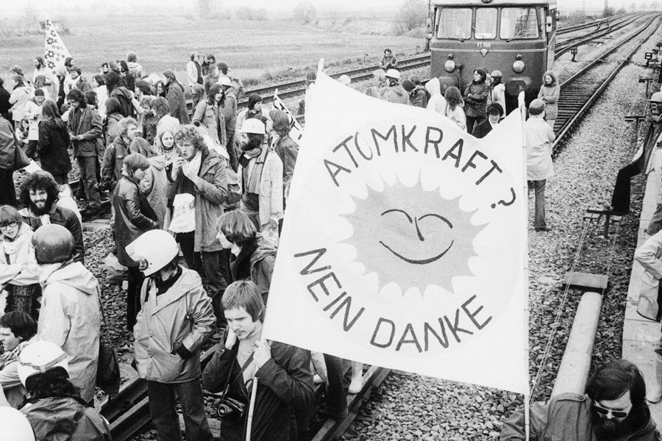
změna mentality→ pesimismus ohledně budoucího vývoje, neustálého růstu
aktivity na podporu ochrany životního prostředí (později etablování strany Zelených), protesty proti využívání jaderné energie
nová perspektiva: rozdíly mezi severní a jižní polokoulí

Slide 16
Děkuji za pozornost!

Slide 17
Zdroje
Abelshauser, Werner. Deutsche Wirtschaftsgeschichte: Von 1945 Bis Zur Gegenwart. München: Beck, 2011.
Bührer, Werner. „Wirtschaftliche Entwicklung in der Bundesrepublik.“ Webseite der Bundeszentrale für politische Bildung, bpb.de, 4. 4. 2002. http://www.bpb.de/izpb/9748/wirtschaftliche-entwicklung-in-der-bundesrepublik?p=all (staženo 13. 11. 2017).
Hardach, Karl. Wirtschaftsgeschichte Deutschlands Im 20. Jahrhundert (1914-1970). Göttingen: Vandenhoeck & Ruprecht, 1993.
Hinrichs, Jutta. Arbeitspapier. Verschuldung des Bundes 1962-2001. Konrad-Adenauer-Stiftung: Sankt Augustin, 2002. http://www.kas.de/wf/doc/kas_465-544-1-30.pdf?020801155329 (staženo 13. 11. 2017).
Müller, Helmut M., Karl-Friedrich Krieger, a Hanna Vollrath. Dějiny Německa. Praha: Nakladatelství Lidové noviny, 2004.
Schmidt, Manfred G. Der Deutsche Sozialstaat: Geschichte Und Gegenwart. Orig.-Ausg. Beck'sche Reihe Wissen. München: Beck, 2012.
Statistisches Bundesamt. Export, Import, Globalisierung. Deutscher Auβenhandel. Statistisches Bundesamt: Wiesbanden, 2017. https://www.destatis.de/DE/Publikationen/Thematisch/Aussenhandel/Gesamtentwicklung/AussenhandelWelthandel5510006159004.pdf?__blob=publicationFile (staženo 21. 11. 2017).
Wolfrum, Edgar. Die 70er Jahre: Republik Im Aufbruch. Deutschland Im Fokus : Eine Geschichte Der Bundesrepublik In Fotografien. Darmstadt: Primus, 2007.
Borowski, Peter. „Sozialliberale Koalition und innere Reformen.“ Webseite der Bundeszentrale für politische Bildung, bpb.de, 5. 4. 2002. http://www.bpb.de/izpb/10109/sozialliberale-koalition-und-innere-reformen?p=all (staženo 13. 11. 2017).

